Slide 1
/Z \
0^
CHÀO MỪNG CẢ LỚP ĐÉN VỚI TIÉT HỌC HÔM NAY!
a-
■r +

Slide 2
TRÒ CHƠI TRẤC NGHIỆM
Câu 1: Hàm số y = sinx đồng biến trên khoảng:
A. (0; TÌ)
^{c}(-rì)
D. (-tt; 0)

Slide 3
&
TRÒ CHƠI TRẮC NGHIỆM
Câu 2: Hàm số nghịch biến trên khoảng (jt; 2n) là:
A. y = sinx B. y = cosx
Bn I«R'■•■ •■ ss UHShI HnH'■ ■■ ' ".• ■ m HHMnHBHsHBHHBRhHHhI
c. y = tanx
D. y = cotx

Slide 4
TRÒ CHƠI TRẮC NGHIỆM
Câu 3: Nếu tan(a + b) = 3 và tan(a - b) = -3 thì tan2a bằng
A. 0 B. I
5
c. 1 D.
4

Slide 5
TRÒ CHƠI TRẤC NGHIỆM #
Câu 4: Nếu cosa = Ị thì cos2a bằng
F
F
F

Slide 6
TRÒ CHƠI TRẤC NGHIỆM #
Câu 5: Nếu cosa = I và cosb = thì cos(a + h) cos(a — b) 5 5
bằng
A. 0
B. 2
c. 4
D. 5

Slide 7
TRÒ CHƠI TRẤC NGHIỆM
F k
F
k
ý
1
1
F

Slide 8
TRÒ CHƠI TRẮC NGHIỆM
Câu 7: Số nghiệm của phương trình cosx = 0 trên đoạn [0; 10tt] là
A. 5 B. 9
W-.X X •/..X-V Hram&HHHg s■- ■'•- ...W' 'W.-'/X' ■: HraHraffi EHHfflHHK •■'
c. 10
D. 11

Slide 9
TRÒ CHƠI TRẮC NGHIỆM
Câu 8: Số nghiệm của phương trình sinx = 0 trên đoạn [0; 10tt] là
A. 10 B. 6
W-.X X •/..X-V Hram&HHHg s■- ■'•- ...W' 'W.-'/X' ■: 'Sx,HraHraffi EHHfflHHK •■'
c. 5
D. 11

Slide 10
TRÒ CHƠI TRẮC NGHIỆM
Câu 9: Nghiệm của phương trình cot X = -1 là
A. — Ị + kĩĩ (k 6 B. + kn (k e
c. 4 + k2ĩĩ (k € Z)
D. — 7 + k2iỉ (k E Z)
4

Slide 11
TRÒ CHƠI TRẮC NGHIỆM
F
A. 4
B. 1
c. 2
D. 3

Slide 12
BÀI TẬP CUỐI
CHƯƠNG I
I
I
I

Slide 13
¹
ôn tập kiến thức đã học trong chương I
PChia HS thành 4 nhóm và thực hiện hệ thống hóa kiến thức trong chương I:
Nhóm 1:
Hệ thống hóa kiến thức Bài 1.
Góc lượng giác. Giá trị lượng giác của góc lượng giác
Nhóm 2:
Hệ thống hóa kiến thức
Bài 2. Các phép biến đổi lượng giác

Slide 14
ôn tập kiến thức đã học trong chương 1 Chia HS thành 4 nhóm và thực hiện hệ thống hóa kiến thức
 | trong chương 1:
 | Nhóm 3: Hệ thống hóa kiến thức Bài 3. Hàm số lượng giác và đồ thị | Nhóm 4: Hệ thống hóa kiến thức Bài 4. Phương trình lượng giác cơ bản

Slide 15
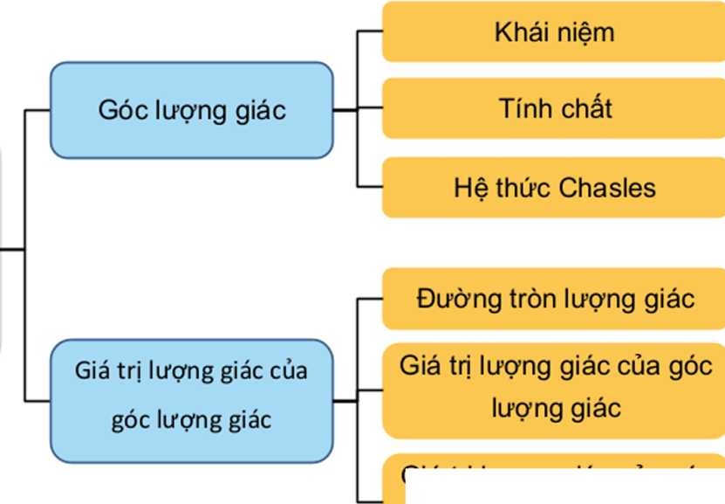
Góc lượng giác.
Giá trị lượng giác của góc lượng giác
Giá trị lượng giác của các góc có liên quan đặc biệt

Slide 16
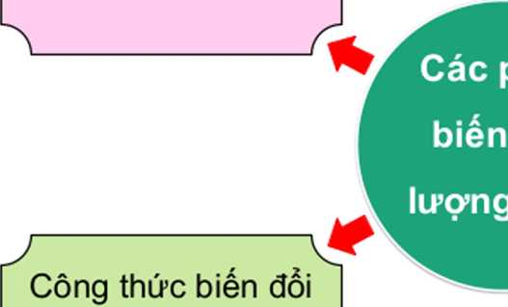
Công thức cộng
tồng thành tích

Slide 17
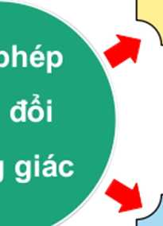
Công thức
nhân đôi
Công
tích thành tồng

Slide 18
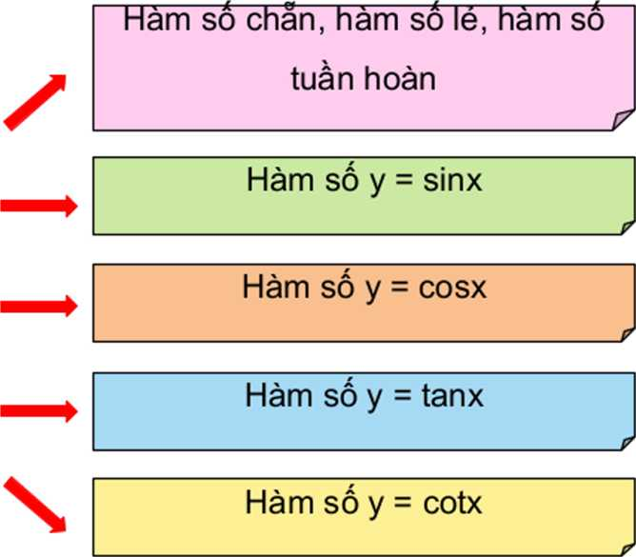
0 |  | p
G | Hàm số lượng giác và đồ thị

Slide 19
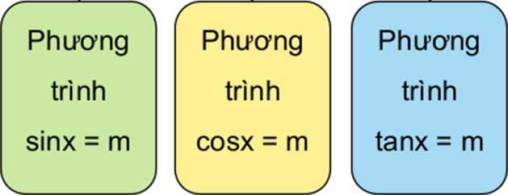
Phương trình lượng giác cơ bản
V*
(X
Phương trình
tương đương
Phương trình cotx = m
X_______)
X________)

Slide 20
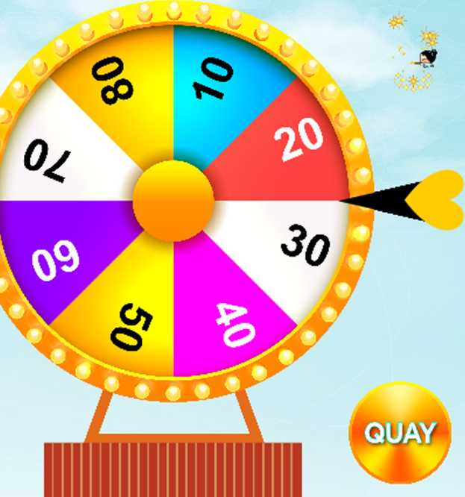
1
2
3
4
5

Slide 21
Câu 1: Tam giác đều ABC có đường cao AH. Khẳng định nào sau đây là đúng?
A. sinS/lW = Ệ | X | B. sinACH = - 2
c. sinASC = V 2 | X | D. cosBÃĨl = -i V3 | X
©

Slide 22
A. V2 + Vó | X | X
v'6-v2 4 | : D-V
Ỡ

Slide 23
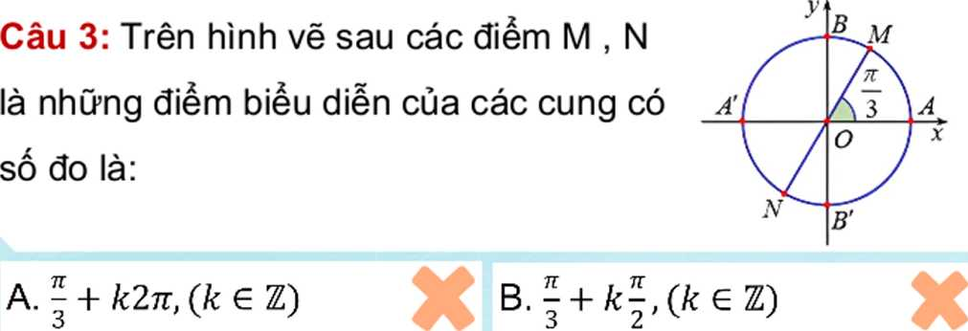
C.^ + kn,ỢiE%) D.-Ị + kn,(kE%)
ụ

Slide 24
Câu 4: Phương trình sin % = cosx có sô |  | nghiệm thuộc đoạn
 | [0; it] là:
A. 1 | B.2 | XỂ
C.4 |  | xl
ỉ
Ỡ

Slide 25
Câu 5: Phương trình Sin2x = 1 có nghiệm là:
B. I + kĩĩ, k E % I/**®
J D. — + kiĩ, k E1L
k I CM k I
+ k4n, k E7L
+ k2n, k E7L
Ỡ

Slide 26
LUYỆN TẬP
Bài 11 (SGK - tr.42) Vẽ đồ thị hàm số y = cosx trên đoạn [“1^;^] rồi xác định số nghiệm của phương trình 3cosx + 2 = 0 trên đoạn đó
y M
3 cos X + 2 = 0 trên đoạn [- y; y] có 4 nghiệm

Slide 27
Bài 12 (SGK - tr.42) Giải các phương trình sau:
a) sin (lx -y;
c) sin3x - cosSx = 0;
e) sinx — ỵ[3cosx = 0;
^{b})^{cos}(T ⁺ £H: d) COS²X = 14;
g) sinx + cosx = 0.
2x — 7 = — 7 + k2n
” (k e Z) <=>
2x — 7 = tt + t7 + k2TC
6 3
X = — 77 + kĩT
12
(k G Z)
X - -7- 4- kĩĩ
4

Slide 28
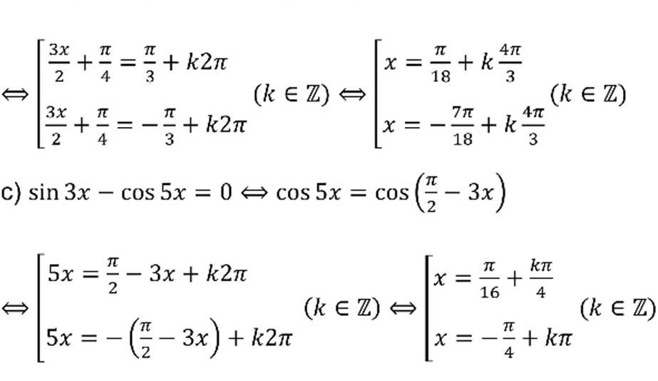
. X___/3x , 7r\ 1 /3% , 7ĩ\ 71
b) cos Hr + T = z ^=> cos (zz + T1 = cos 77
' \ 2 4/ 2 \ 2 4/ 3

Slide 29
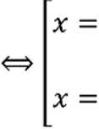
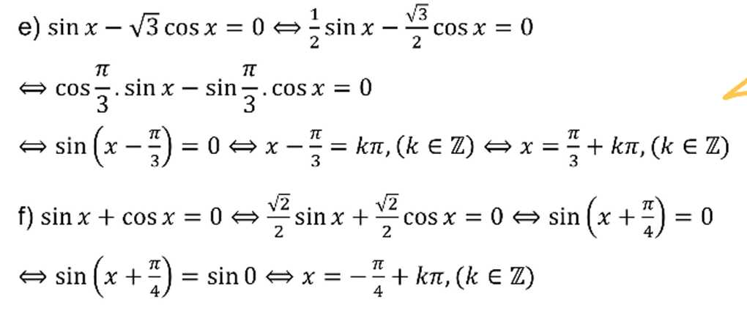
1 CŨSX = — .. _ 1 ²
d) cos^{z} X = 7
^{i} 4 _____ 1
cosx = - 7
2
±7 + fc2?r
³ (/< e Z)
±^ + /c2tt
3

Slide 30
VẬN DỤNG
Bài 13 (SGK - tr.42) Hằng ngày, mực nước của một con kênh lên xuống theo thủy triều. Độ sâu h (m) của mực nước trong kênh tính theo thời gian t (giờ) trong một ngày (0 < t < 24) cho bời công thức
h = 3cos (6 + 1) + 12. Tìm t để độ sâu của mực nước là:
a) 15 m;
b) 9 m;
c) 10,5 m.

Slide 31
Giải
a) Độ sâu của mực nước là 15m thì h = 15. Khi đó:
15 = 3cos(y + 1) + 12 <=> cos(y + 1) = 1 + 1 = k2n
t = ^{b(k2}”-V ; (k G Z)
Vì 0 < t < 24 nên : 0 < ^{6(fe2}J⁻¹⁾ <24«^-</c<2 + ^-
71 2n 2tĩ
Lại do k e z => k e {1; 2} => t e H²*-V.6(47r-in
I 7T 71 )
Vậy lúc khoảng 10,09 giờ và 22,09 giờ thì mực nước có độ sâu là 15 m.

Slide 32
Giải
b) Độ sâu của mực nước là 9m thì h = 9. Khi đó:
9 = 3 cos (^ + 1) 4-12 <=> cos 4-1) = -1 <=> Y + ¹ = ⁷⁷ + ^{k2ĩĩ}
Vì 0 < t < 24 nên : 0 < 24 < k < - +
Tĩ 2 27T 2 2tt
Lại do (k 6 2) => k e {0; 1} k = 0 => t = ^{fa}^¹'⁾ ~ 4,09 (giờ) /c = 1 => t = ⁶⁽³”~^{1> 85} 16.09 {giờ)
Vậy lúc khoảng 4,09 giờ và 16,09 giờ thì mực nước có độ sâu là 9 m.

Slide 33
Giài
c) Độ sâu của mực nước là 10,5m thì h = 10,5. Khi đó:
^7 + k2ĩi
3
—-7 + k2n
3
4 + 12/c —7
n
7T
6(-y+/c2n--l)
TC
(k e Z)
—4 + 12/c —7
71

Slide 34
..... 6(v+^{i:2}’¹-¹)
■ Với t = ' ³ " —^{L} ; (k e Z)
__.....6(2i+*2n—l)
Vi 0 < t < 24 nên : 0 < —^{L} < 24 <=> -0,17 < k < 1,83
Lại do k e z =s> k e {0; l} => 16 Ị⁶^⁻¹);
k = 0 => t 2,09 (giờ)
k = 1 => t 14,09 (giờ)
- Vời Ủ = ^{v 3} J—(kez)
6(~+lc2n-i)
VÌ 0 < t < 24 nên : 0 < ^{v H} J ⁷ < 24 <=> 0,49 <k< 2,49
k = 0 => t 6,09 (giờ)
k = 1 => t ~ 18,09 (giờ)
Vậy lúc 2,09 giờ, 6,09 gìờ, 14,09 giờ và 18,09 giờ thì mực nước có độ sâu là 10,5 m.

Slide 35
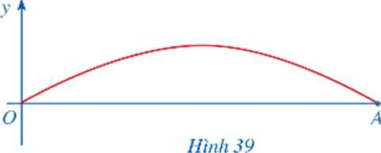
Bài 14 (SGK-tr42) Một cây cầu có dạng cung OA của đồ thị hàm sổ
y - 4,8sin^ và được mô tả trong hệ trục tọa độ với đơn vị trục là mét
như ở Hình 39.
a) Giả sử chiều rộng của con sông là độ dài đoạn thẳng OA. Tìm chiều rộng đó (làm tròn kết * quả đến hàng phần mười).

Slide 36
Giải
a) Hai vị trí o và A là hai vị trí chân cầu, tại hai vị trí này ta có: y = 0
<=> 4,8. sin I = 0<=>^ = /í7ĩ<=>x = 9/c7T, (k E Z)
Quan sát đồ thị ta thấy, đồ thị hàm số y = 4,8. sin Ẹ cắt trục hoành tại điểm o và A liên tiếp nhau với X ì 0.
Xét k = 0, ta có Xỵ = 0;
Xét k = 1, ta có x₂ = 9n;
Mà Xỵ = 0 nên đây là hoành độ của o, do đó X₂ = 9rr là hoành độ cùa điểm A. Khi đó OA = 9n « 28,3
Vậy chiều rộng của con sông xấp xỉ 28,3 m.

Slide 37
b) Một sà lan chở khối hàng hóa được xếp thành hình hộp chữ nhật
với độ cao 3,6 m so với mực nước sông sao cho sà lan có thể đi qua
được gầm cầu. Chứng minh rằng chiều rộng của khối hàng hóa đó
phải nhỏ hơn 13,1 m.

Slide 38
Giài
b) Do sà lan có độ cao 3,6 m so với mực nước sông nên khi sà lan đi
qua gầm cầu thì ứng với y = 3,6.
<=> 4,8. sin 7 = 3,6 <=> sin X = - <=>
9 4
X » 7,632 + 187Ĩ
(fc e Z)
X » 9tĩ — 7,632 + 18/C7Ĩ
Xét k = 0 ta có Xj « 7,632; x₂ ~ 20,642
Ta biểu diễn các giá trị X vừa tìm được trên hệ trục tọa độ vẽ đồ thị
hàm số y = 4,8. sin như sau:

Slide 39
Khi đó để sà lan có thể đi qua được gầm cầu thì khối hàng hóa có độ cao 3,6 m phải có chiều rộng nhỏ hơn độ dài đoạn thẳng BC trên hình vẽ.
Mà BC = 20,642 - 7,632 = 13,01 (m)< 13,1 (m).
Vậy chiều rộng của khối hàng hoá đó phải nhỏ hơn 13,1 m.

Slide 40
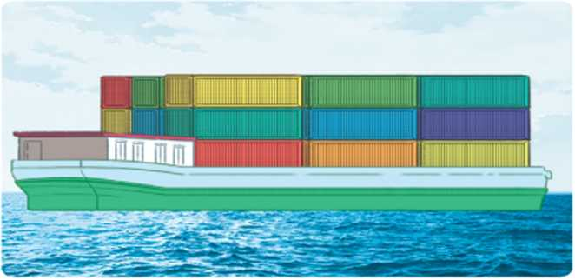
c) Một sà lan khác cũng chở khối hàng hóa được xếp thành hình hộp chữ nhật với chiều rộng của khối hàng hóa đó là 9 m sao cho sà lan có thể đi qua được gầm cầu. Chứng minh rằng chiều cao của khối hàng hóa đó phải nhỏ hơn 4,3 m.

Slide 41
Giải
c) Giả sử sà lan chờ khối hàng được mô tả bởi hình chữ nhật MNPQ:
Khi đó QP = 9; OA = 28,3 và OQ = PA.
Mà OQ + QP + PA = OA => OQ + 9 + OQ ~ 28,3 => OQ * 9,65
Khi đóy_{M} = 4,8. sin Y = 4,8. sin « 4,8. sin «4,22 (m) < 4,3 (m)
Vậy để sà lan có thể đi qua được gầm cầu thì chiều cao của khối hàng hoá đó phải nhỏ hơn 4,3 m.

Slide 42
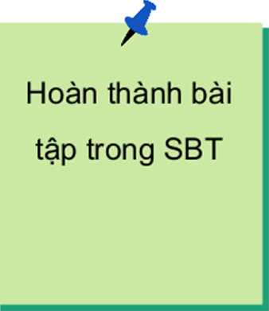
HƯỚNG DẪN VỀ NHÀ
X
Chuẩn bị bài sau
- Chương II -Bài 1: Dãy số
ôn tập kiến thức đã học trong chương I

Slide 43
HẸN GẶP LẠI CÁC EM TRONG TIẾT HỌC SAU!
n I <5
2

